Slide 1




G.D.I - IF685
PROF. ROBSON FIDALGO
PROJETO DE B.D
CBLOL

Slide 2





SUMÁRIO
01
Introdução ao mini-mundo
03
Modelo Lógico
Pág 3
02
04
SQL
Modelo ER

Slide 3



O QUE É CBLOL
“Campeonato brasileiro de league of legends”
ddw
League of legends (ou LOL) é o 6º jogo mais jogado do mundo
O campeonato brasileiro envolve 10 times com 5 jogadores cada, duas fases classificatórias são realizadas! Fase de pontos e mata-mata
Existem dois campeonatos por ano, denominados cada de “splits”, por exemplo 2014.1 e 2014.2 (primeiro e segundo split, respectivamente)
O cenário tem mais de 10 anos, as finais são disputadas em diferentes lugares do mundo, ano passado foi disputada em recife

Slide 4
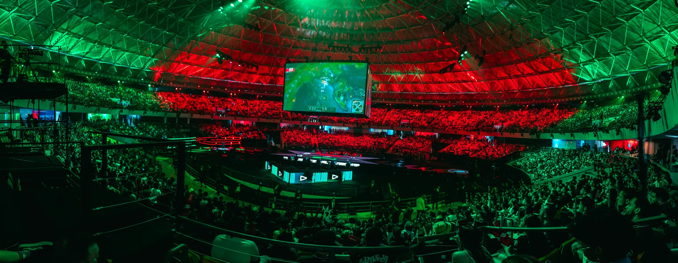
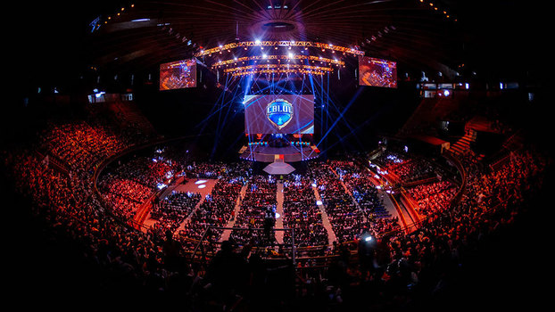
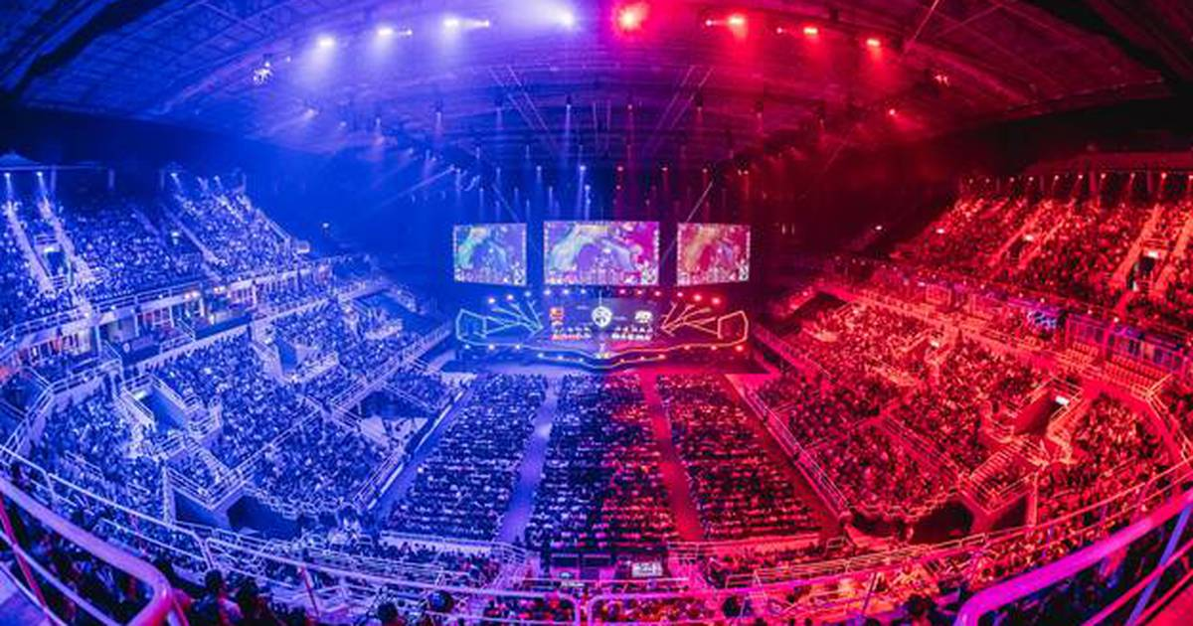
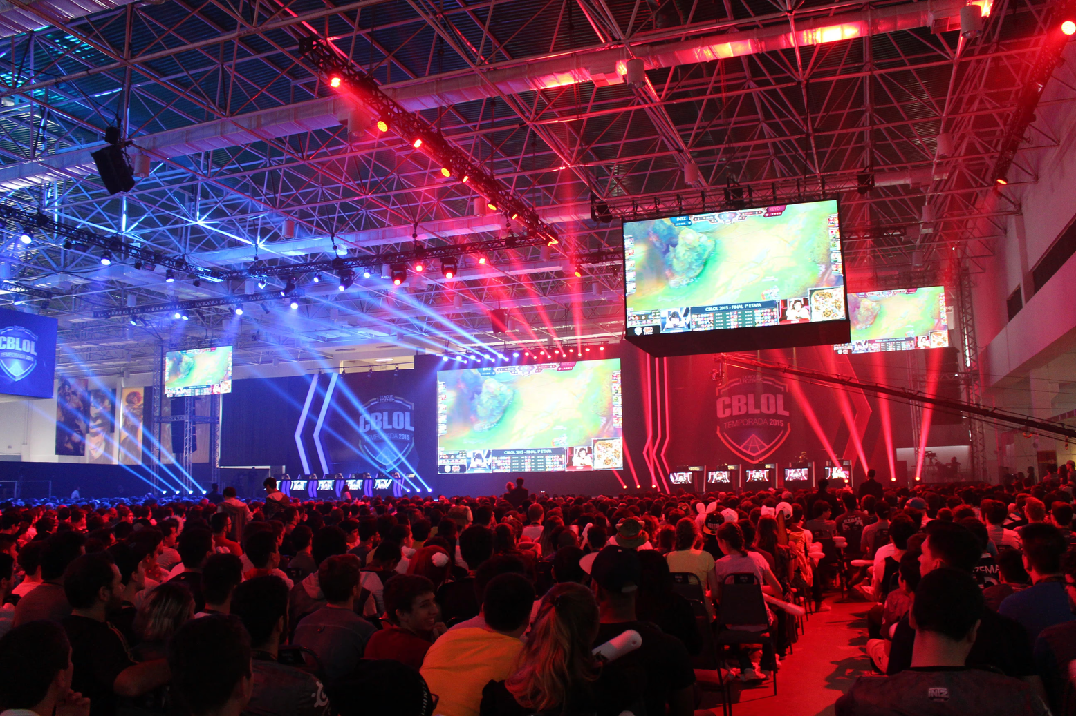
Recife (2023.2)
Belo Horizonte(2017.2)
Rio de janeiro(2019.2)
Florianópolis(2015.1)

Slide 5

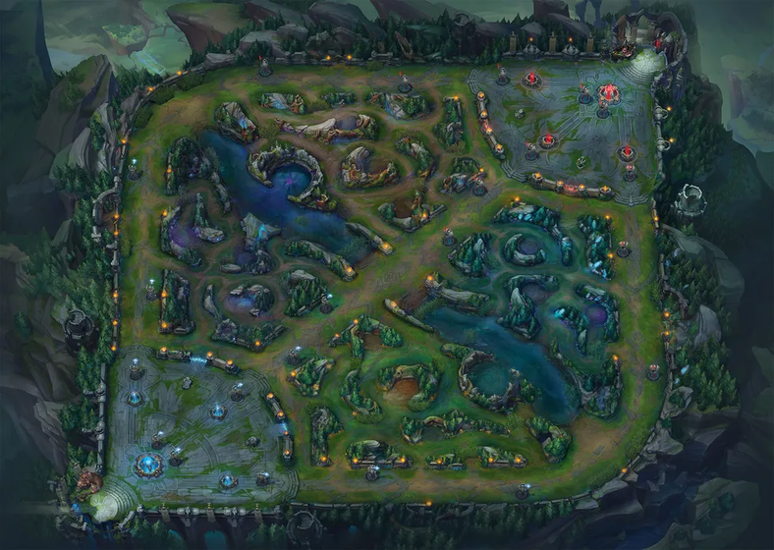
ALGUNS CONCEITOS
COACH
O MAPA
Uma ilha, onde o objetivo é destruir o “núcleo” adversário, cada jogador tem uma posição específica
ddw
Mesma ideia do técnico de futebol, existe varias especialidades dentro dessa função
ddw
FUNÇÕES
Cada jogador tem uma função dentro do jogo, sendo elas de top-laner,jungle, mid-laner, ad-carry e suporte
ddw

Slide 6
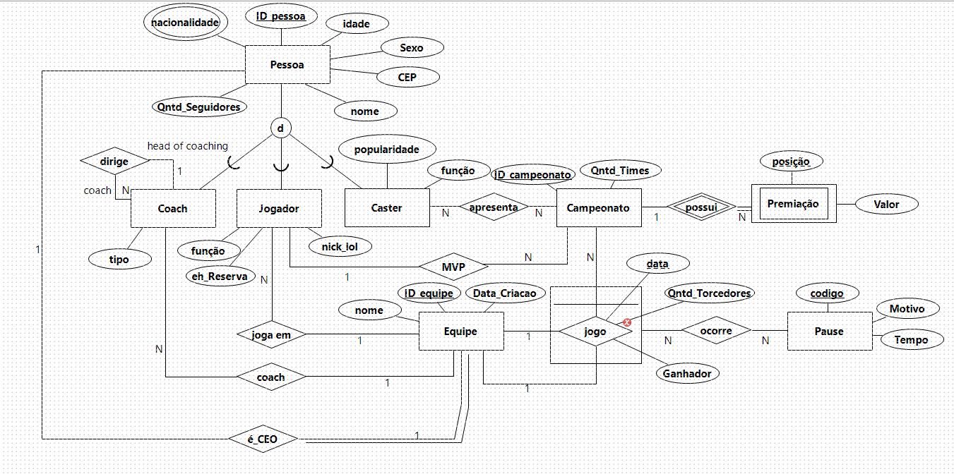
MODELO ER

Slide 7

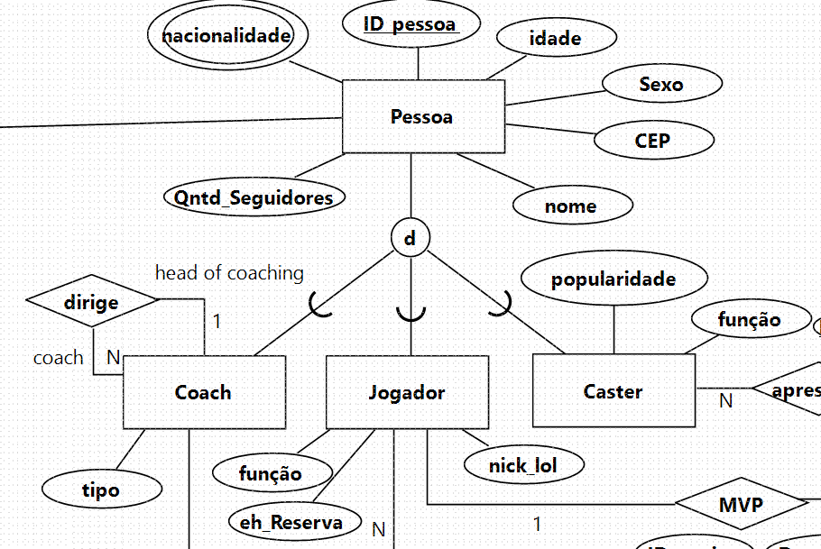
PESSOA
OBSERVAÇÕES
Herança:
Escolhemos uma herança parcial e dijunta, onde a entidade não especializada é o CEO
Autorelacionamento:
Alguns coachs podem orientar outros coachs dentro a organização
atributo multivalorado:
Pessoas presentes no Cblol podem ter varias nacionalidades, ex: Dioud, Seel, Kuri.

Slide 8
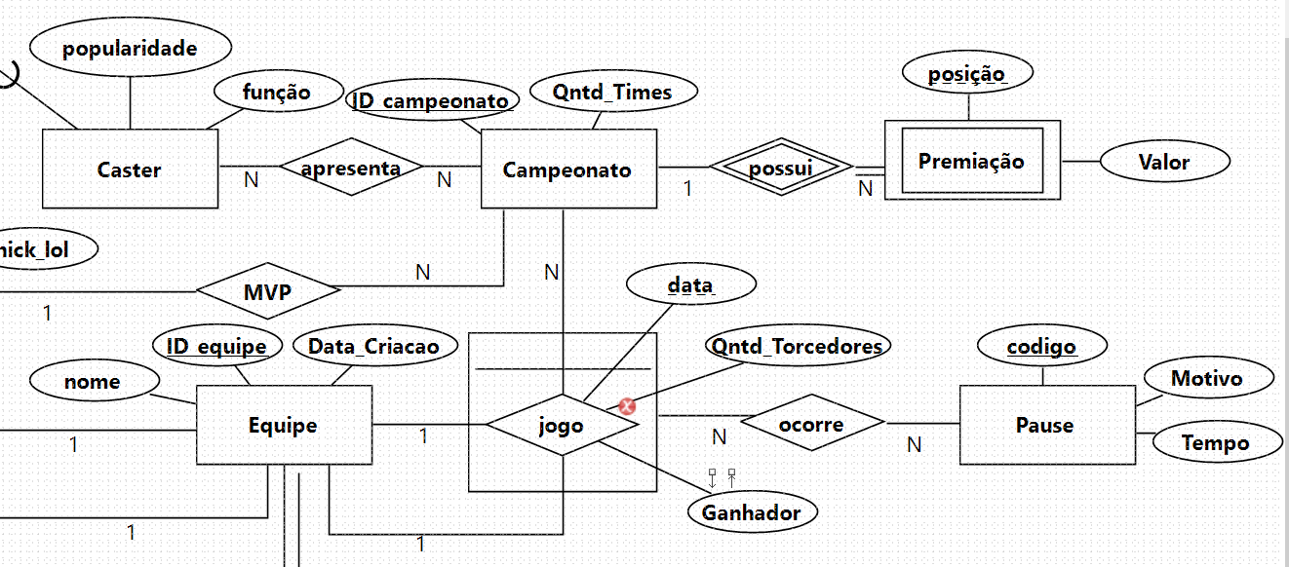
N-ARIO E ASSOCIATIVA
OBSERVAÇÕES
Relacionamento N-ario:
O relacionamento N-ario busca simular uma partida entre dois times.Onde um time não pode jogar no mesmo campeonato no mesmo dia.
Entidade associativa:
Um pause pode ocorrer apenas em alguns jogos.
Entidade Fraca:
No final do campeonato cada time recebe uma premiação dependendo da posição.

Slide 9
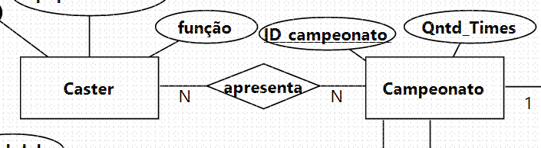
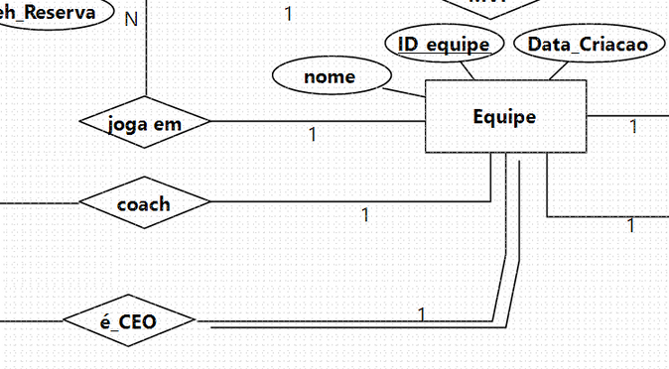
RESTO
OBSERVAÇÕES
Relacionamento N:N, parcial/parcial:
Existem varios “Casters”, que se alternam ao apresentar o campeonato.
Relacionamento 1:1 parcial/total:
A pessoa sem sub-entidade é considerada como CEO que tem relação com uma equipe.
Relacionamento 1:N:
Existem diversas relações 1:N como Equipe/jogador, equipe/coach etc.

Slide 10
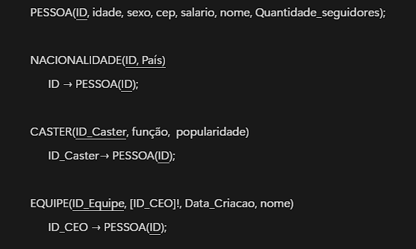
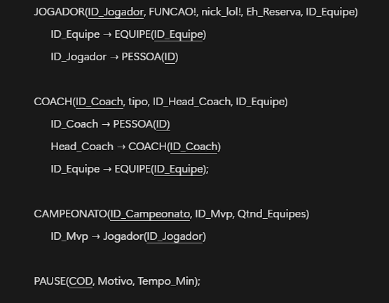
LOGICO
Entidades

Slide 11
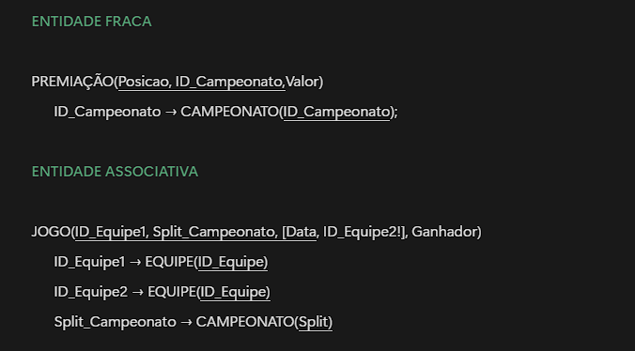
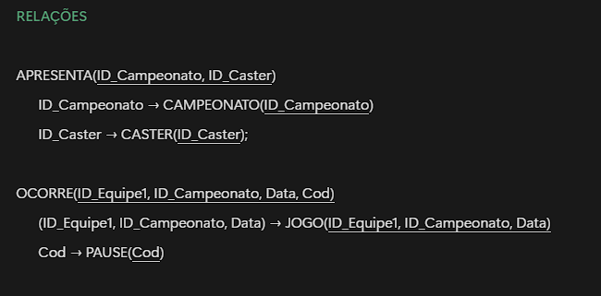
LOGICO
Entidades Fracas/Associativas
Relações

Slide 12
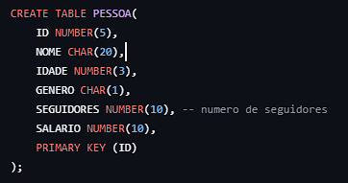
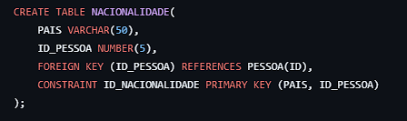
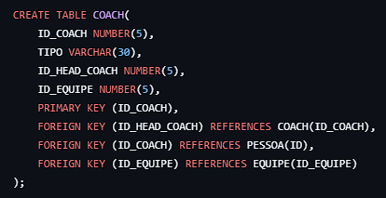
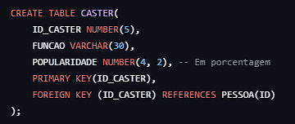
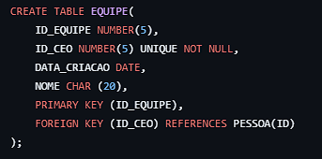
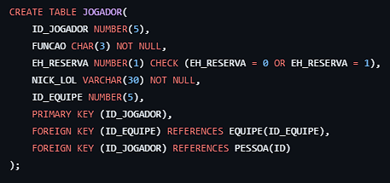
CRIAÇÃO DAS TABELAS
Pessoa
Nacionalidade
Coach
Caster
Equipe
Jogador

Slide 13
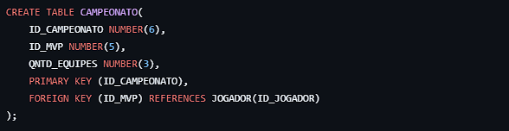
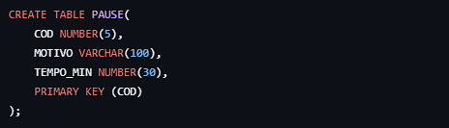
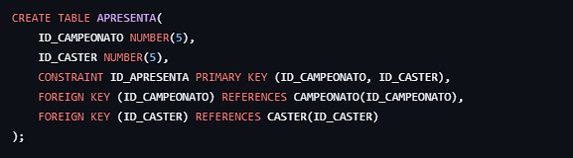
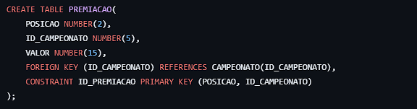
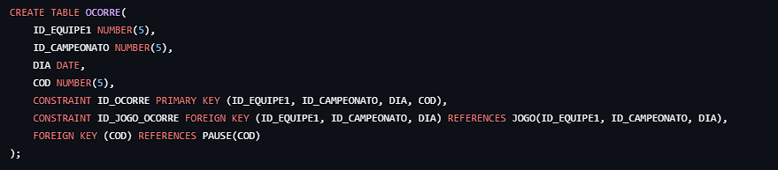
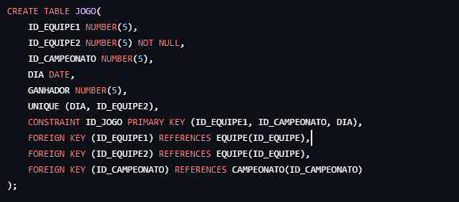
CRIAÇÃO DAS TABELAS
Campeonato
Pause
Apresenta
Premiação
Ocorre
Jogo

Slide 14
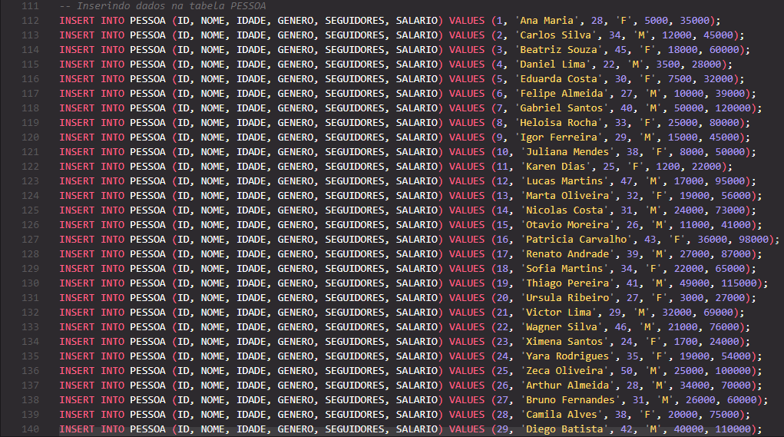
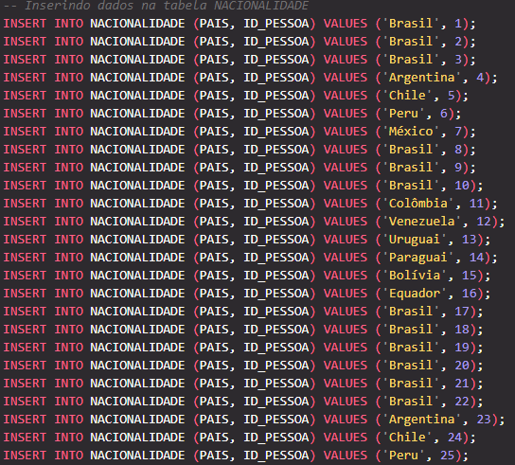
POVOAMENTO
Pessoa
Nacionalidade

Slide 15
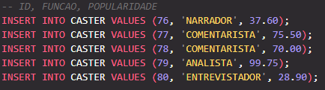
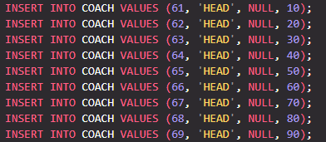
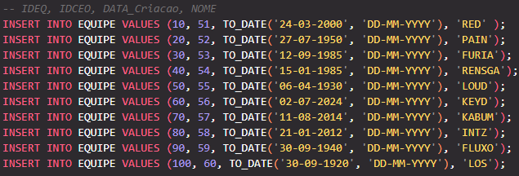
POVOAMENTO
Caster
Coach
Equipe

Slide 16
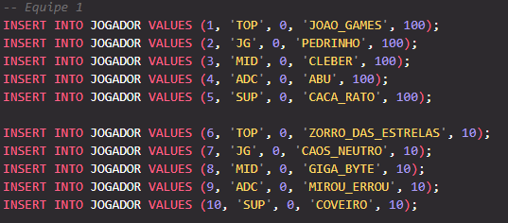
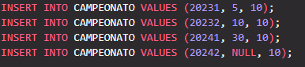
POVOAMENTO
Jogador
Campeonato

Slide 17
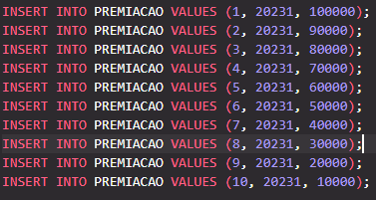
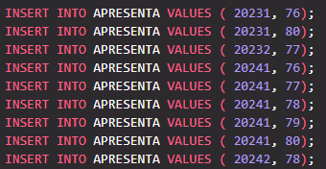
POVOAMENTO
Premiação
Apresenta

Slide 18
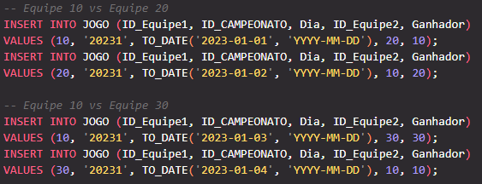
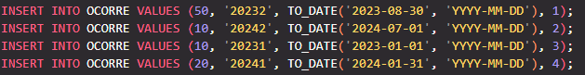
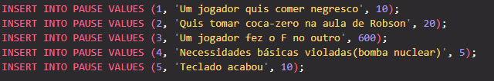
POVOAMENTO
Ocorre
Jogo
Pause

Slide 19
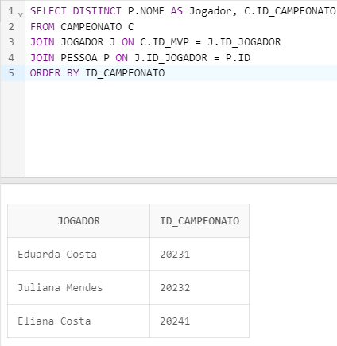
CONSULTAS SQL #1
Identifica os MVPs dos Campeonatos

Slide 20
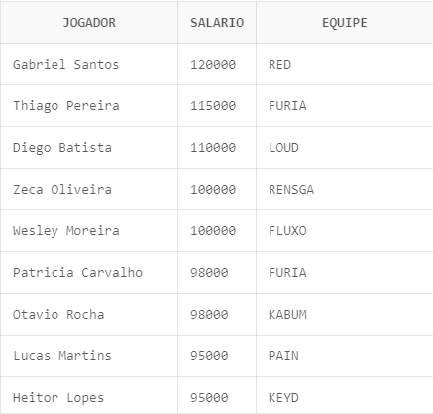
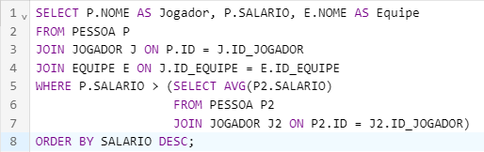
CONSULTAS SQL #2
Salário superior à Média

Slide 21
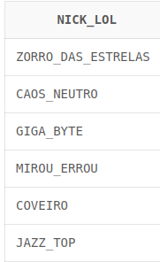
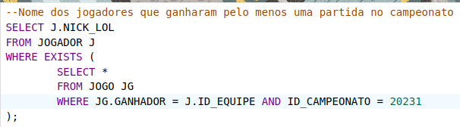
CONSULTAS SQL #3
Jogadores que possuem pelo menos uma vitória no campeonato “20241”

Slide 22
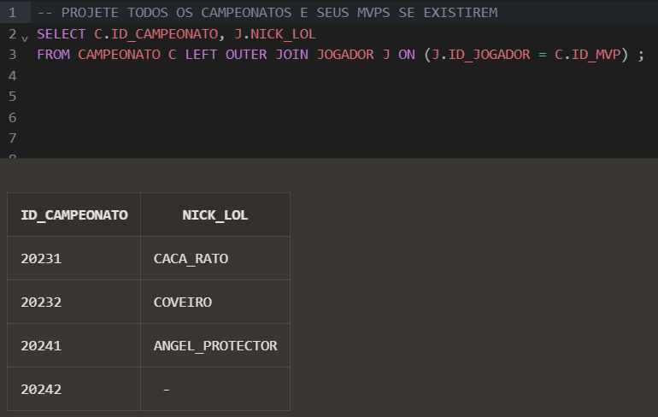
CONSULTAS SQL #4
Identifica os MVPs dos Campeonatos quando tiver MVP

Slide 23
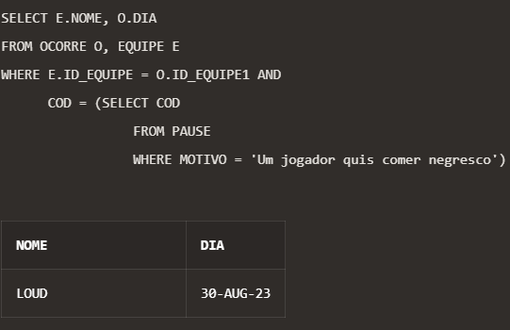
CONSULTAS SQL #5
A partir de um código de pause projete uma lista de times no qual um pause afetou e quais as datas eles ocorreram

